Slide 1
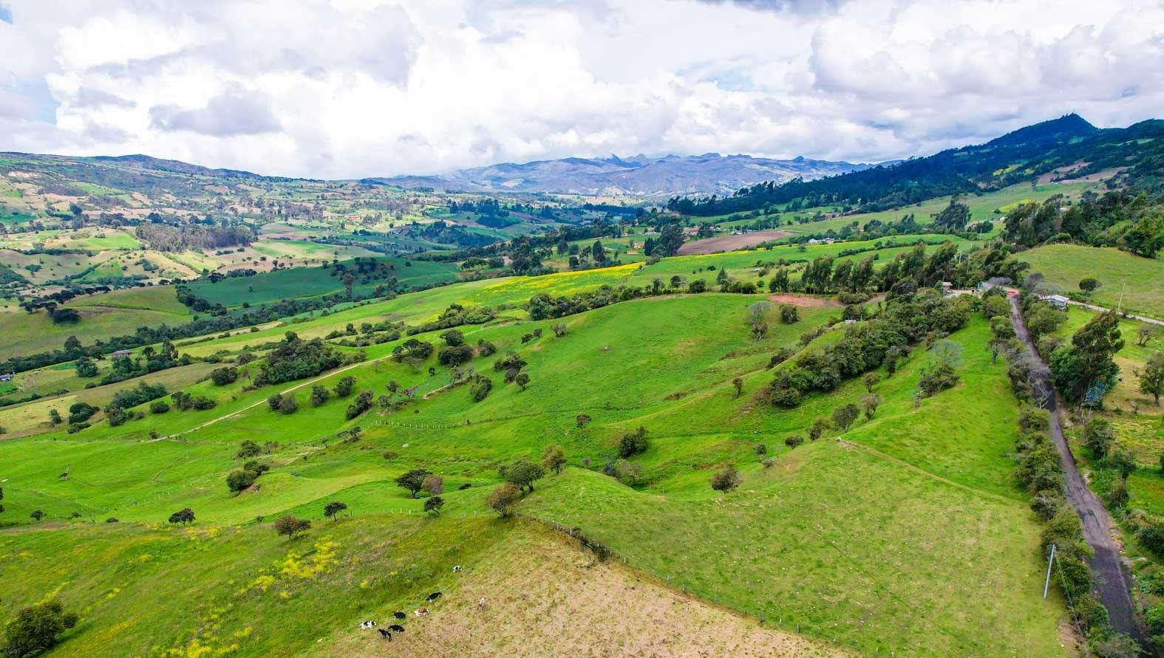
SUMAPAZ
-
Rendición de cuentas por localidades – Sector Movilidad
Unidad de Mantenimiento Vial
Vigencia 2020 - 2021

Slide 2
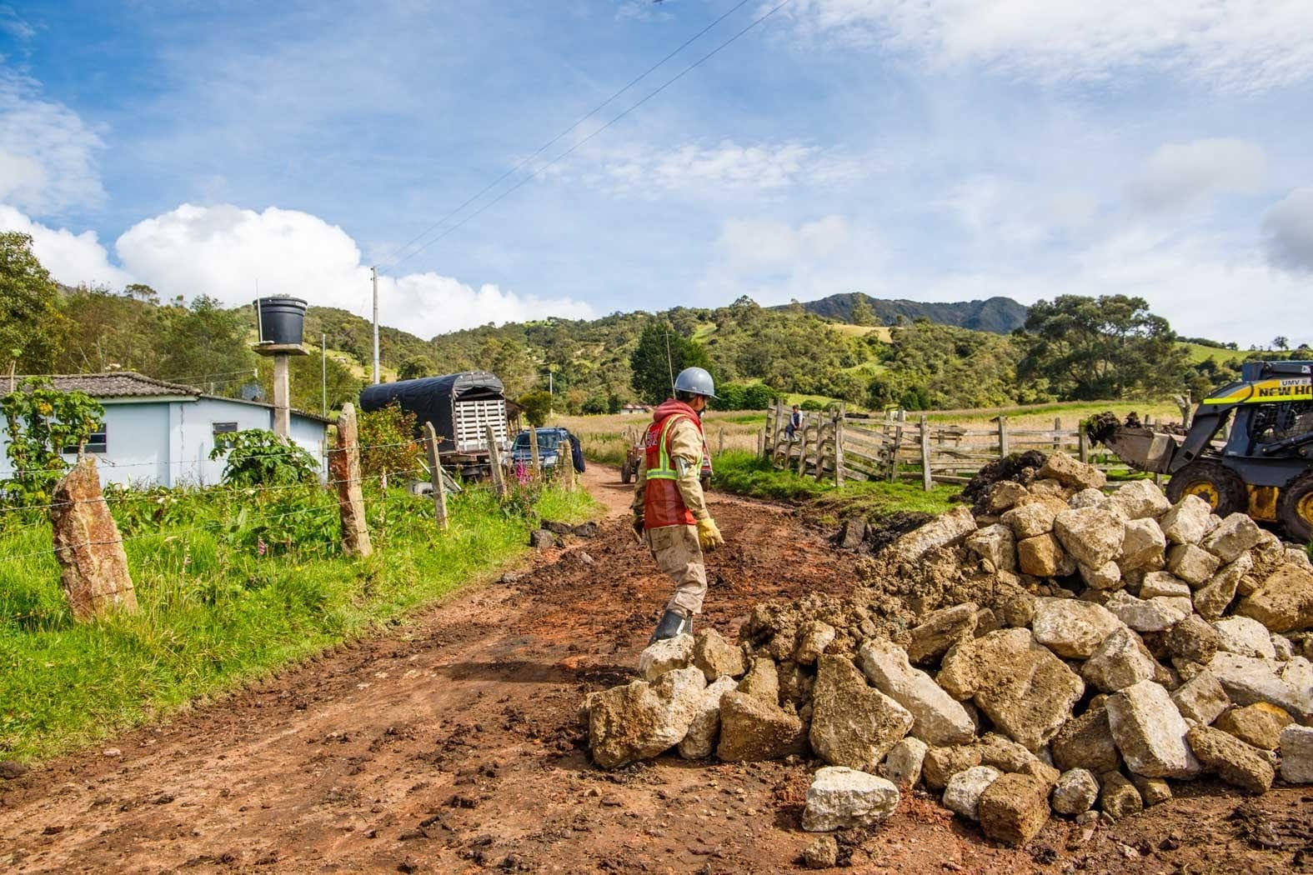
Acciones en la localidad de Sumapaz
PROYECTOS DE MEJORA DE VÍAS EN SUMAPAZ
En la localidad de Sumapaz la UMV viene estructurando desde el año 2019 dos grandes proyectos de mejoramiento de la malla vial rural que benefician tanto a la población local, como la interconexión de la Ciudad con los municipios circundantes:
Proyecto de mejora de vías terciarias con recursos del Sistema General de Regalías.
Convenio de cooperación para la conservación de la Troncal Bolivariana – tramo Vegas –Chorreras.

Slide 3
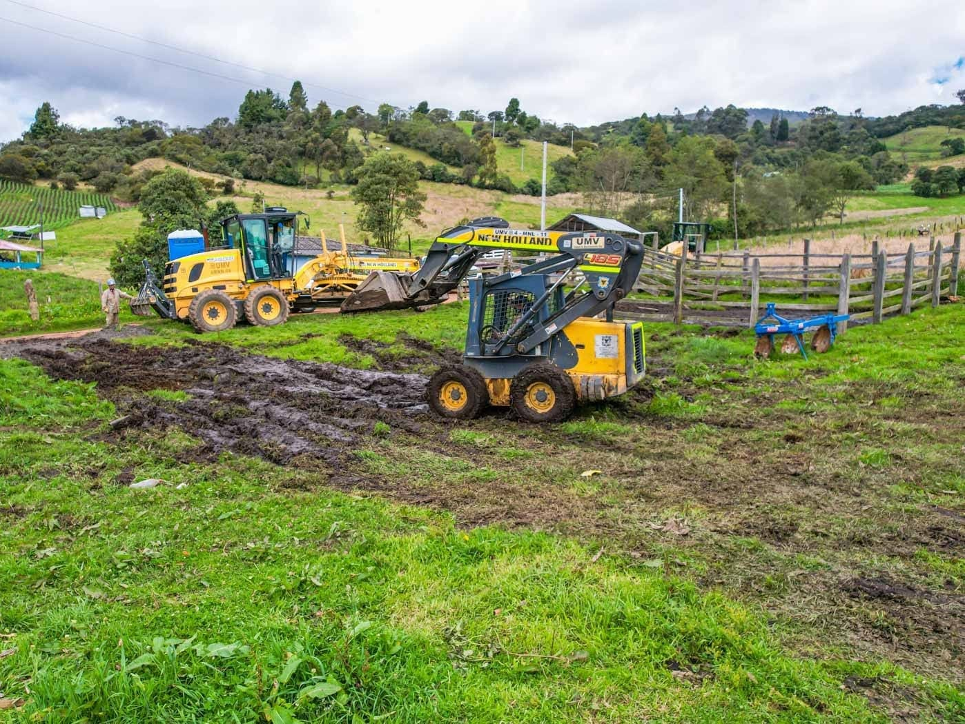
1. Mejoramiento de Vías Terciarias en Bogotá
Propósito | Mejorar 33,08 km-carril de vías rurales para la intercomunicación y accesibilidad terrestre de los habitantes rurales de Bogotá D.C., mediante el mejoramiento de la malla vial rural en la Localidad de Sumapaz
Tiempo de ejecución | 12 meses (inicio de obra el 25 de febrero de 2022)
Meta alcanzada | Se lograron los permisos requeridos, se encuentra en el fase de registro y planeación del proyecto.
Recursos | Programación de giros cargada en el Sistema de Presupuesto y Giro de Regalías -SPGR, por $ 76.864.101.256
Hitos | Se tiene proyectado el inicio del proyecto para el día 25 de febrero de 2022, mientras que el fin de obra sería el 24 de febrero de 2023. el proyecto incluye las siguientes fases: 1. Bases 2. Rodadura en fresado 3. Alcantarillas 4. Cunetas 5. Subdrenes 6. Muros gaviones 7. Señalización vertical
Empleos Generados | 289 Empleos directos
Población beneficiada | 7.743.955 habitantes
Localidades beneficiadas | Sumapaz
Beneficios | - Mejorar las vías terciarias ubicadas en la localidad de Sumapaz. - Mejorar la superficie de Rodadura de las vías terciarias de Bogotá. - Desarrollar acciones para el mejoramiento de los puntos críticos en las vías terciarias de Bogotá. - Aporte en la implementación de los Acuerdos de paz, en función de la ejecución de proyectos de infraestructura vial. - Inversión pública en una localidad que históricamente no ha contado con apoyo institucional.

Slide 4
Alcance del proyecto
CAPITOLIO
TUNALES
SAN ANTONIO
ANIMAS BAJAS
TRAMO | LONGITUD (M)
1. ANIMAS BAJAS | 4,280
2. ESCUELA CAPITOLIO | 4555,5
3. LAGUNA VERDE | 2958,7
4. SAN ANTONIO | 13820
5. TUNAL ALTO- TUNAL BAJO | 7465,8
TOTAL | 33080
LAGUNA VERDE

Slide 5
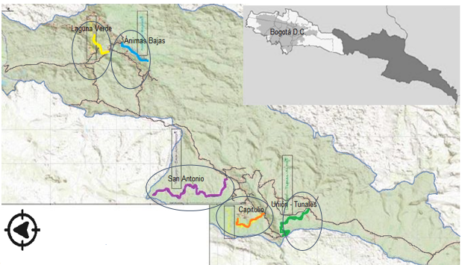
LOCALIZACIÓN:
Localización del proyecto

Slide 6
Presupuesto

Slide 7
Ciclo del proyecto
Certificado Requisitos
Formulación
Aprobación
Obra
Liquidación
Estructuradores: UMV-FDL-SDP
Inicio de la formulación del proyecto: 16- may-2018.
Elaboración estudios y diseños (consultor FDL): Ago-2018 a Dic-2018.
Mesas técnicas con DNP, Min Transporte y Min Hacienda y ajustes a la estructuración del proyecto: Feb-2019 a Dic-2019
(Cuatro mesas técnicas y la atención de aproximadamente 150 observaciones).
Dos procesos de aprobación:
El Acuerdo 045 de 2017 de la Comisión Rectora, indicaba que el proyecto tenía 6 meses para cumplir requisitos de ejecución y expedir el primer acto que ordene el gasto.
Este plazo se podía prorrogar hasta 12 meses más, SÓLO por requisitos ambientales.
La UMV solicitó ampliación del plazo inicial hasta el 23-ago- 2021, por el tiempo requerido para el trámite de permisos de ocupación de cauce por parte de la CAR.
Fondo Desarrollo Regional (FDR): 31-dic- 2019
Ocad Paz: 24-feb-2020
De acuerdo con el cronograma aprobado, el proyecto tiene una ejecución física de 12 meses y una ejecución financiera de 21 meses.
El proyecto debe no solo liquidar los contratos celebrados, sino cerrar el proyecto, según procedimientos del SGR.
Fecha estimada de inicio de obra: 24-ene-2022

Slide 8
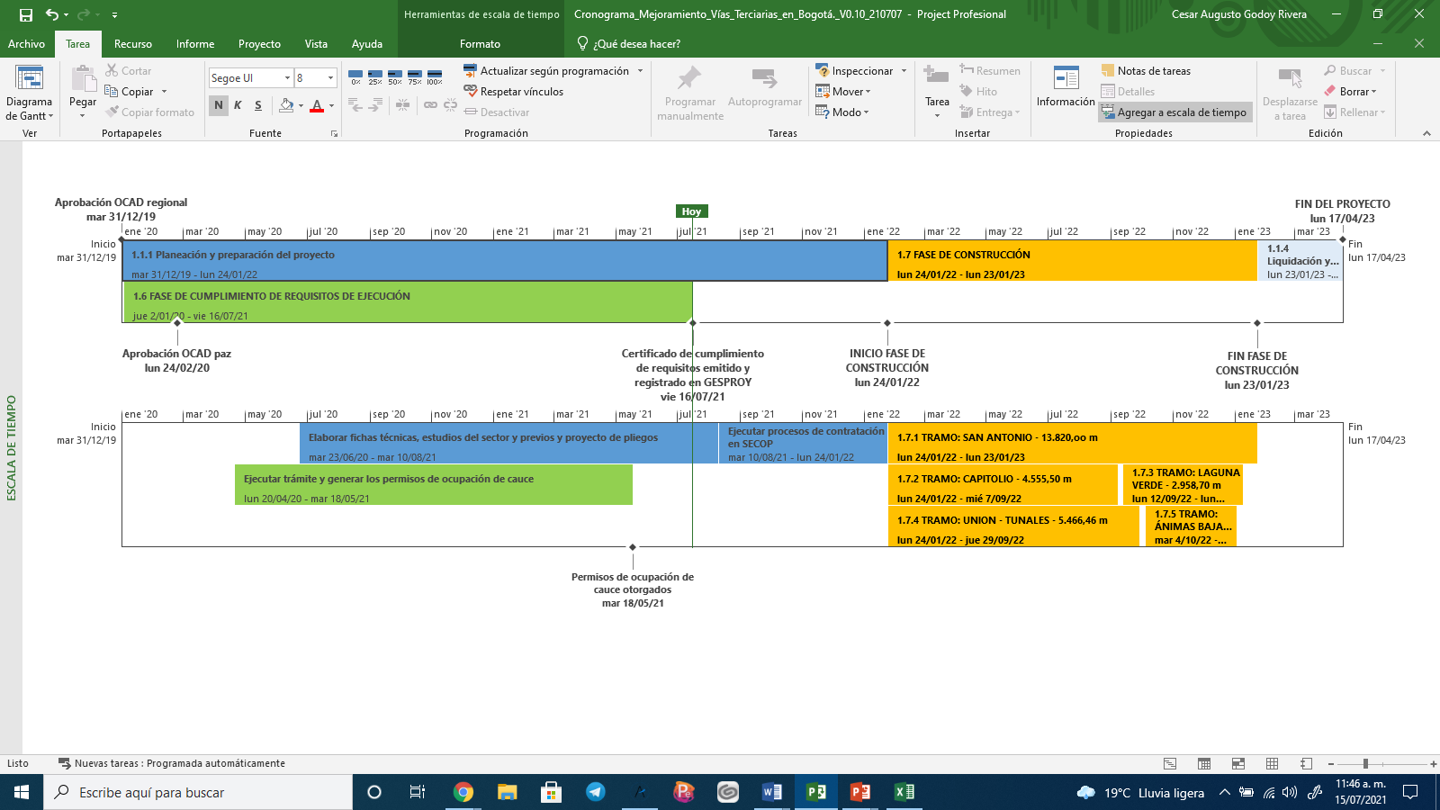
Cronograma

Slide 9
Principales contratos previstos en el proyecto
Descripción | Modalidad prevista
Contrato de obras hidráulicas | Licitación pública
Contrato Sindical | Régimen especial – contrato colectivo laboral
Contrato suministro de material granular | Selección abreviada por subasta inversa
Contrato para la disposición de material de residuos de excavación, construcción y demolición | Selección abreviada por subasta inversa
Arrendamiento de maquinaria, equipos y volquetas | Licitación pública
Servicio de vigilancia | Licitación pública
Personal de administración del proyecto | Prestación de servicios

Slide 10
Principales servicios locales que requiere el proyecto
Mano de obra local (Entre los contratistas de obras hidráulicas, el contrato sindical y otros contratos, se requerirán más de 300 personas para el proyecto).
Alojamiento para el personal no local de los diferentes contratistas.
Suministro de alimentación al personal no local de los diferentes contratistas.
Suministro de agua para la humectación de las vías.
Disposición de material de residuos de excavación, construcción y demolición.

Slide 11
2. Convenio con FDL - Sumapaz
Propósito | Conservación vial en el sector Vegas – Chorreras de la Troncal Bolivariana.
Alcance | 4,6 km- carril de vías a conservar
Tiempo de ejecución | 8 meses. Inicio de actividades Julio 2021 a Diciembre 2021
Recursos | $2.500 millones
Hitos | Se realizó la localización y replanteo de los CIVs a intervenir, determinando una longitud de intervención de 2.600 m aproximadamente. De igual manera, se adelantaron las actividades del tema social: - reunión de inicio, levantamiento actas de vecindad e información de PMT. Se instaló la señalización correspondiente al PMT tramitado y aprobado por la SDM. Las obras no se han iniciado, esperando la atención de unos puntos inestables por parte del FDL Sumapaz.
Empleos Generados | 10 Empleos directos
Población beneficiada | 8.000 habitantes
Localidades beneficiadas | Sumapaz
Notes:
Se realizó la localización y replanteo de los CIVs: 20076206, PK: 91027700, 20043010, PK: 91027954 y 20076201, PK: 91027699, determinando una longitud de intervención de 2.600 m aproximadamente.
De igual manera, se adelantaron las actividades del tema social: - reunión de inicio, levantamiento actas de vecindad e información de PMT.
Se instaló la señalización correspondiente al PMT tramitado y aprobado por la SDM. Las obras no se han iniciado, esperando la atención de unos puntos inestables por parte del FDL Sumapaz.

